Slide 1
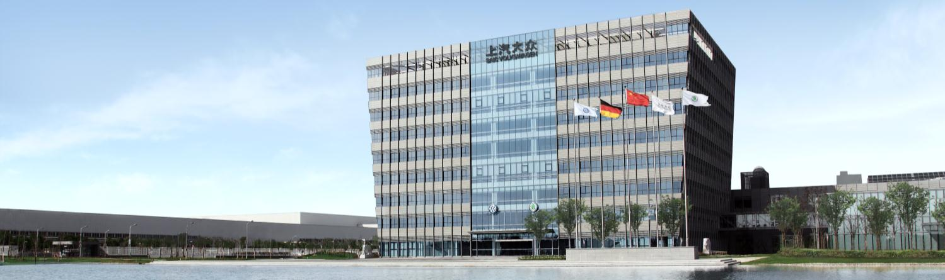
SK316/4CS_K Kamiq GT 1.2T /85KW CVF09/19 Fahrzeug SVS-301 Gesamtfahrzeug Akustik Status
部门 Division： EPGN
版本号 Version： 1.0
日期 Date： 2019.03.19

Slide 2
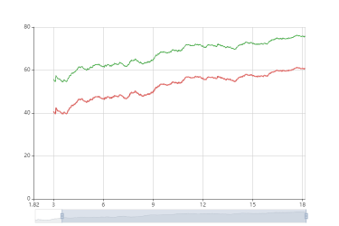
Innengeraeusch
F2 VZ

Slide 3
Innengeraeusch
F2 VZ

Slide 4
Innengeraeusch
F2 VS

Slide 5
Innengeraeusch
F2 VS

Slide 6
Innengeraeusch
F3 VZ

Slide 7
Innengeraeusch
F3 VZ

Slide 8
Innengeraeusch
F3 VS

Slide 9
Innengeraeusch
F3 VS

Slide 10
Innengeraeusch
F5 VZ

Slide 11
Innengeraeusch
F5 VZ

Slide 12
Rollgeraeusch
KP 80-20

Slide 13
Rollgeraeusch
KP 80-20

Slide 14
Leerlauf-Komfort
D/N/R/P ohne Ac

Slide 15
Leerlauf-Komfort
D/N/R/P ohne Ac

Slide 16
Leerlauf-Komfort
D/N/R/P mit Ac

Slide 17
Leerlauf-Komfort
D/N/R/P mit Ac

Slide 18
Leerlauf-Komfort
D/N/R/P mit All

Slide 19
Leerlauf-Komfort
D/N/R/P mit All

Slide 20
Start-Stop
start-stop

